Slide 1


Программа повышения квалификации
Тестировщик программного обеспечения
Итоговый проект
“Комплексное тестирование платформы idemo.bspb.ru”
Преподаватель: Гриненко В.В.
Выполнил: Тараканова Н.В.
Поток ТП-844

Slide 2
Содержание
Майнд-карта жизненного цикла тестирования ПО;
Майнд-карта методологии разработки ПО;
Тестовая документация (чек-лист, тест-кейсы, баг-репорты);
Применение техник тест-дизайна;
Листинг автотеста;
Результат выполнения автотеста
Анализ результатов тестирования выбранного приложения;
Выводы об оптимальности выбранной стратегии тестирования.

Slide 3
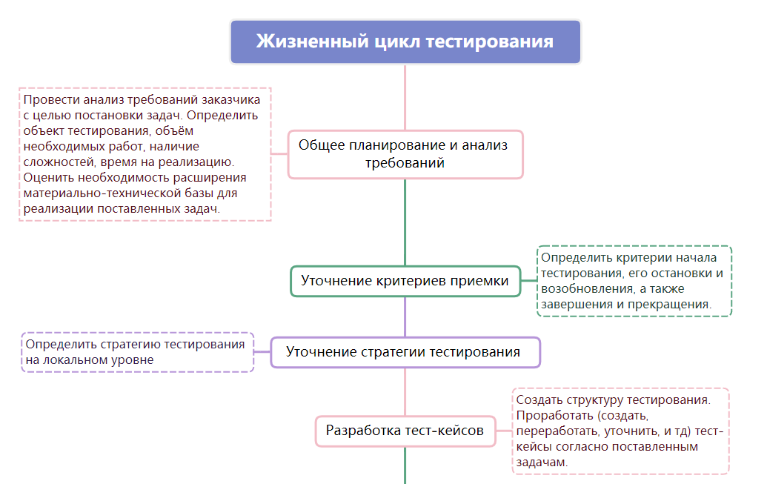
Майнд-карта жизненного цикла тестирования ПО

Slide 4
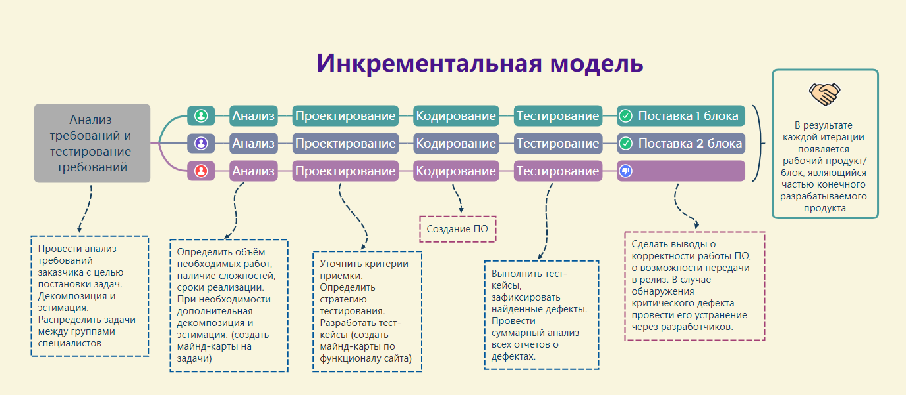
Майнд-карта методологии разработки ПО

Slide 5
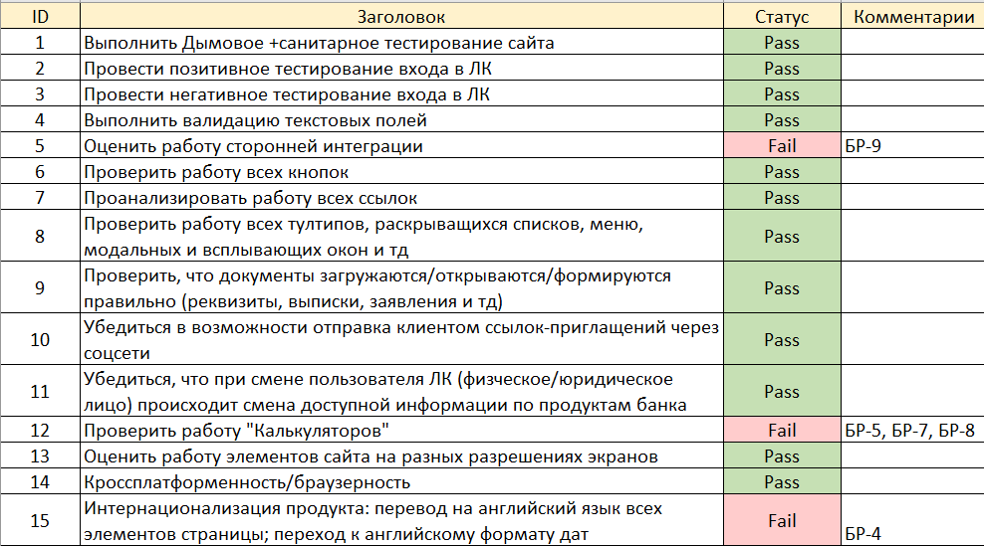
Тестовая документация: чек-лист

Slide 6
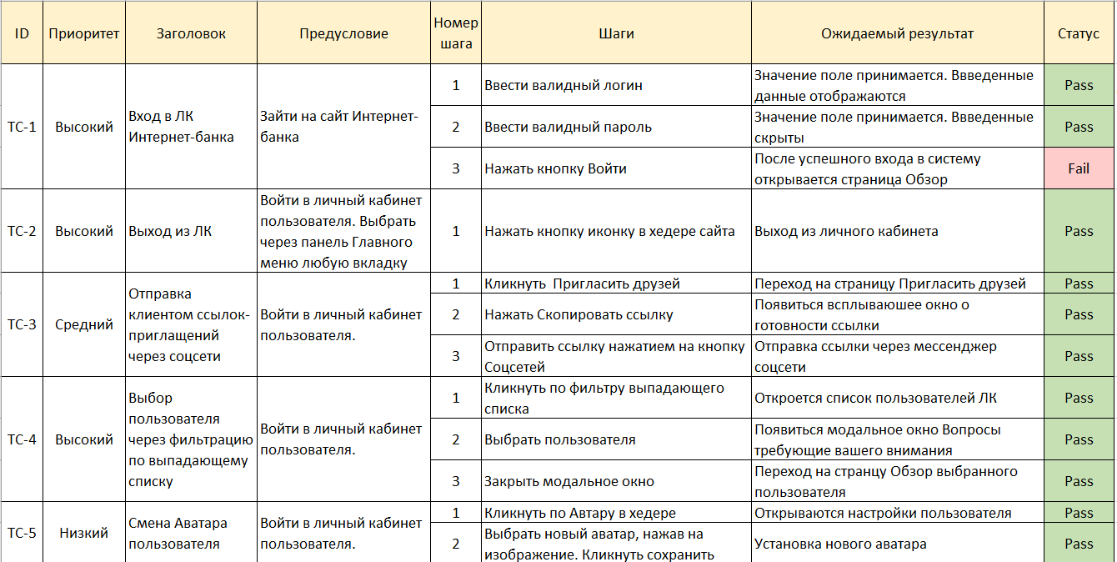
Тестовая документация: тест-кейсы

Slide 7
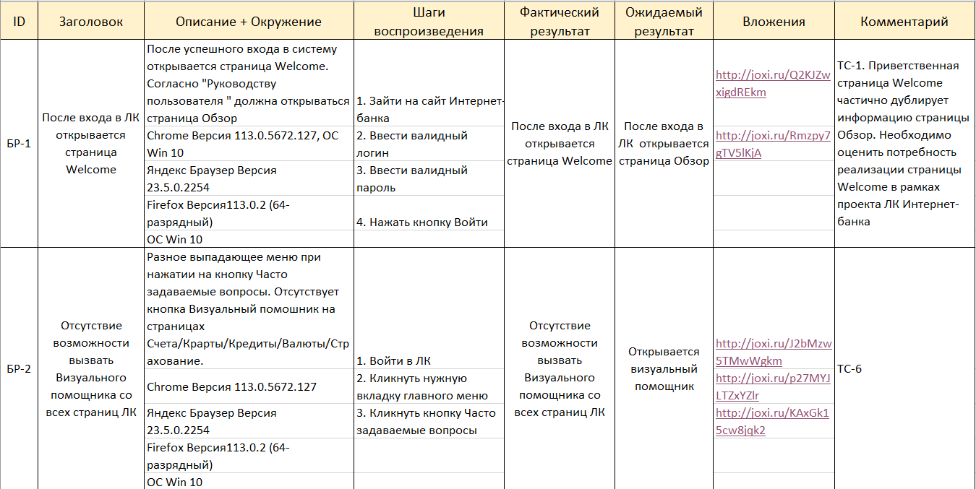
Тестовая документация: баг-репорты

Slide 8
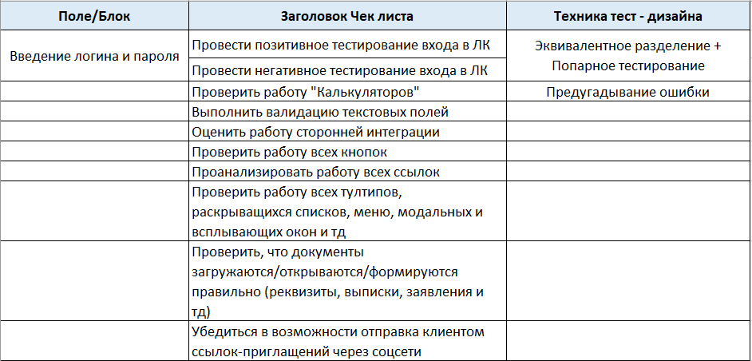
Применение техник тест-дизайна: чек лист

Slide 9
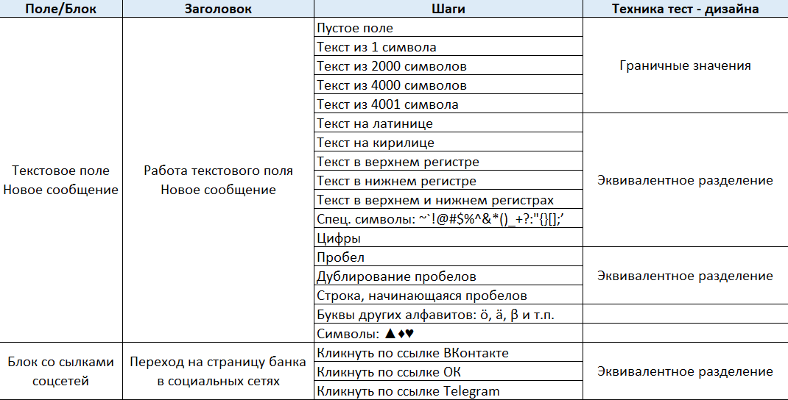
Применение техник тест-дизайна: тест-кейсы

Slide 10
Листинг автотеста
s=Service('C:/Users/1/Downloads/chromedriver_win32 (2)/chromedriver.exe')
driver = webdriver.Chrome(service=s)
driver.get("https://idemo.bspb.ru/auth?response_type=code&client_id=1&redirect_uri=https%3A%2F%2Fidemo.bspb.ru%2Flogin%2Fsuccess&prefetch_uri=https%3A%2F%2Fidemo.bspb.ru%2Flogin%2Fprefetch&force_new_session=true")
time.sleep(2)
driver.find_element(By.XPATH, "//*[@id='login-button']").click()
driver.find_element(By.XPATH, "//*[@id='login-otp-button']").click()
time.sleep(2)
driver.find_element(By.XPATH, "//*[@id='representee-list']/div/button/span[1]").click()
time.sleep(2)
driver.find_element(By.LINK_TEXT, "Королёва Ольга").click()
driver.find_element(By.ID, "accounts-index").click()
driver.find_element(By.XPATH, "//*[@id='contentbar']/form/div/a").click()
time.sleep(2)
driver.find_element(By.ID, "currencySelect").click()
time.sleep(2)
driver.find_element(By.XPATH, "//*[@id='currencySelect']/option[1]").click()
time.sleep(2)
driver.find_element(By.ID, "account-branch").click()
time.sleep(2)
driver.find_element(By.XPATH, "//*[@id='account-branch']/option[1]").click()
time.sleep(2)
driver.find_element(By.NAME, "condition.newAccountConditions").click()
driver.find_element(By.ID, "submit").click()
time.sleep(6)

Slide 11
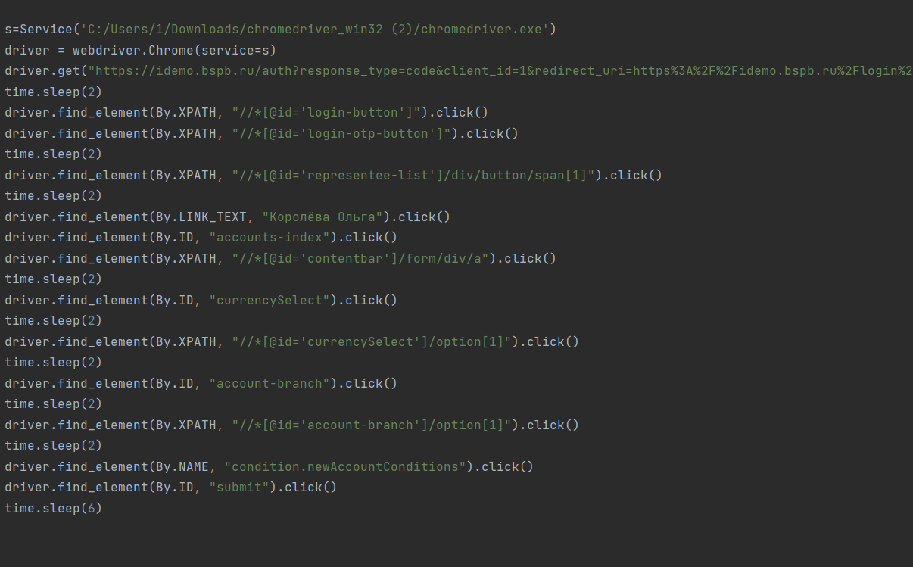
Листинг автотеста

Slide 12
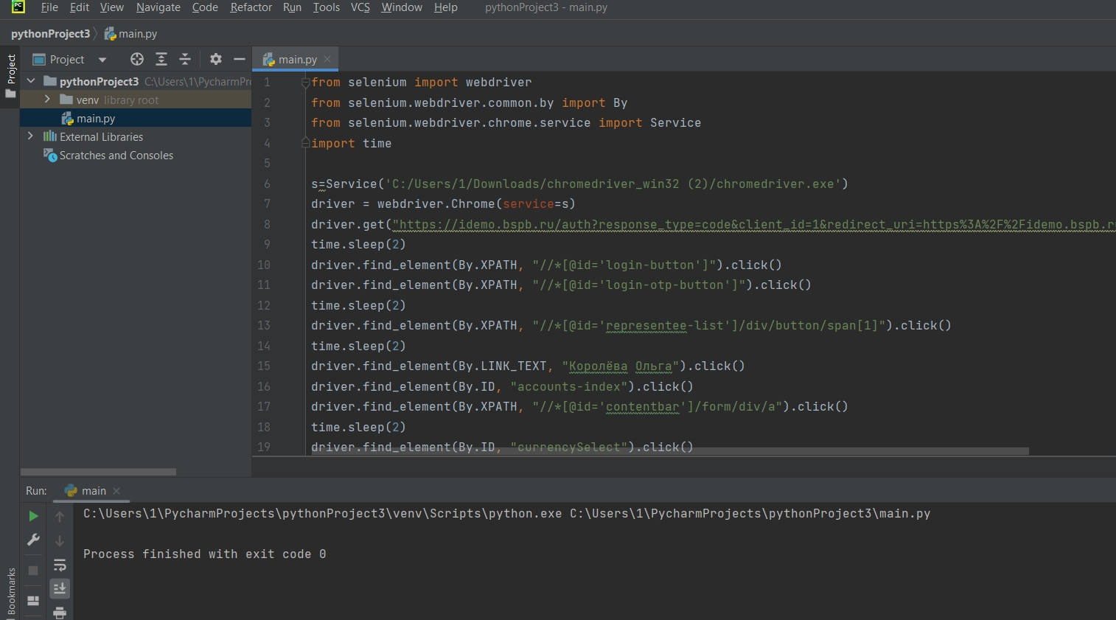
Результат выполнения автотеста

Slide 13
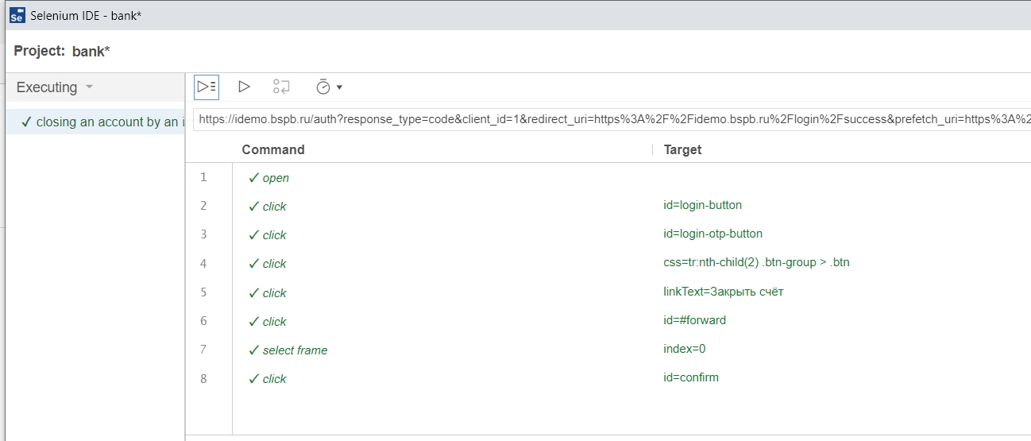
Результат выполнения автотеста

Slide 14
Анализ результатов тестирования выбранного приложения
В ходе комплексного тестирования платформы idemo.bspb.ru были подготовлены 20 тест-кейсов проверки для части функционала сайта. При проведении мануального тестирования обнаружено 9 дефектов, 3 из которых являются критическими.
На данном этапе продукт не готов релизу.
Необходимо детально проработать техническое задание, значительно увеличить объём проводимых тестов, а также выделить дополнительное время на устранение обнаруженных дефектов.
Статистика по выявленным дефектам
Статус | Количество | Важность
 |  | Критическая | Высокая | Средняя | Минимальная
Найдено | 9 | 3 | 1 | 4 | 1
Исправленно | 2 | 1 | 0 | 0 | 1

Slide 15

Выводы об оптимальности выбранной стратегии тестирования
На данном этапе проведено тестирование части функционала сайта, его можно считать начальным этапом работ. Необходимо дальнейшее развитие проекта
Требуется уделить внимание:
тестированию безопасности;
работе с базами данных;
User story;
кроссплатформенному тестированию.
Необходимо провести тестирование ролей: сотрудник банка/клиент. Возможно, стоит выделить в отдельные проекты личный кабинет физического и юридического лиц.
С целью увеличения тестового покрытия использовать техники тест дизайна, автоматизировать процесс.

Slide 16

Рефлексия
Программа обучения очень интересная и насыщенная при этом доступно изложена, действительно можно пройти подготовку с нуля. Даже написание автокода оказалось интересным и увлекательным занятием, хотя по началу так не казалось. Большим плюсом считаю возможность пересмотра занятий.
В ходе обучения получены как теоретические знания, так и практические навыки. Дан вектор дальнейшего развития.
Очень понравилось задание с метровым карандашом.
С моими практическими работами вы можете ознакомиться по ссылке на GIT HUB:https://github.com/nata111111/testik
Благодарю за внимание!

